Slide 1


Junge lüüd un spraakpolitik
jung_un_platt
www.niederdeutschsekretariat.de

Slide 2
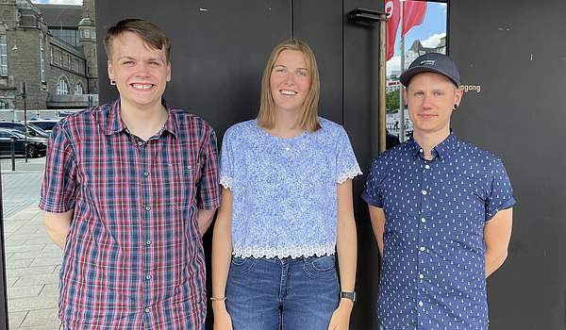
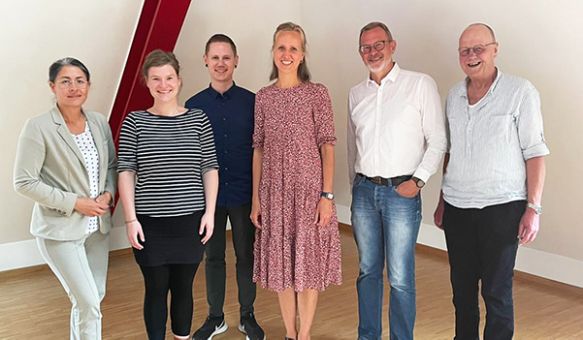
Vörstellen
Thees Becker
Kevin Behrens
Nadine Koop

Slide 3
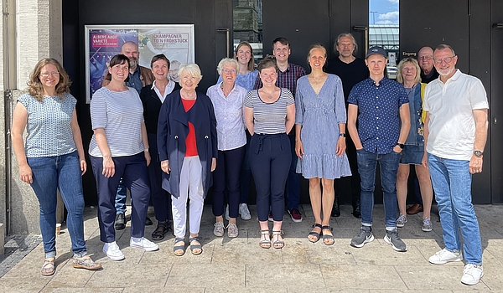
Nedderdüütsche Politik
- Nedderdüütsch tellt as offitschelle Regionalspraak
- In 8 Plattlänner siet 1999 schuult un föddert dör de europääsche Sprakencharta
- Siet 2002: Bunnsraat för Nedderdüütsch (BfN) as sprakenpolitsche Vertreden vun de Sprekergrupp
- Elk Bunnsland (+ Plautdietschen) twee Delegeerte
- Siet 2017: Nedderdüütschsekretariat as Stöön
för de Ümsetten vun de Spraakpolitik vun’n BfN
- Föddert warrt dat vun dat Bunnsministerium för
Binners un för Heimat (BMI)
- Twee Gruppen Gaststatus: SONT (NL), Jöögd-
vertreders (Thees Becker, Kevin Behrens)

Slide 4
Sprakencharta
- De Europääsche Charta vun de Regional- oder Minnerheidenspraken is en völkerrechtlich Afkamen vun’n Europaraat, dat 1999 in Kraft treden is.
- Maal vun de Charta: Schuul un Föddern vun Regional- un Minnerheidenspraken in Europa för de Bewohren vun de spraakliche un kulturelle Veelfoolt in Europa.
- In Düütschland sünd söven Spraken dör de Sprakencharta schuult:
- De söss Minnerheidenspraken: Däänsch, Noordfreesch un Saterfreesch, Böversoorbsch un Neddersoorbsch un Romanes
- As ok uns Regionalspraak Nedderdüütsch

Slide 5
Sprakencharta
- Elk Land kann de Verplichtens so utsöken, dat se för de Sprekers:chen un de Situatschoon passlich sünd.
- 5 Deel III-Länner:
Bremen, Hamborg, Mekelnbörg-Vörpommern, Neddersassen, Sleswig-Holsteen
- Minnstens 35 kunkrete verbinnliche Verpflichtens
- 3 Deel II-Länner:
Brannenborg, Nordrhien-Westfaolen, Sassen-Anholt
- Allmene Verplichtens för den Schuul vun de Spraak

Slide 6
Sprakencharta
Deel II vun de Charta:
- Artikel 7: Malen un Grundsätz
Deel III vun de Charta :
- Artikel 8: Billen
- Artikel 9: Justizbehöörden
- Artikel 10: Verwaltensbehöörden un apentliche Deenstleistensbedrieven
- Artikel 11: Medien
- Artikel 12: Kulturelle Inrichtens und Dädigkeiden
- Artikel 13: Weertschoplich un sotschal Leven
- Artikel 14: Uttuusch över de Grenz weg

Slide 7
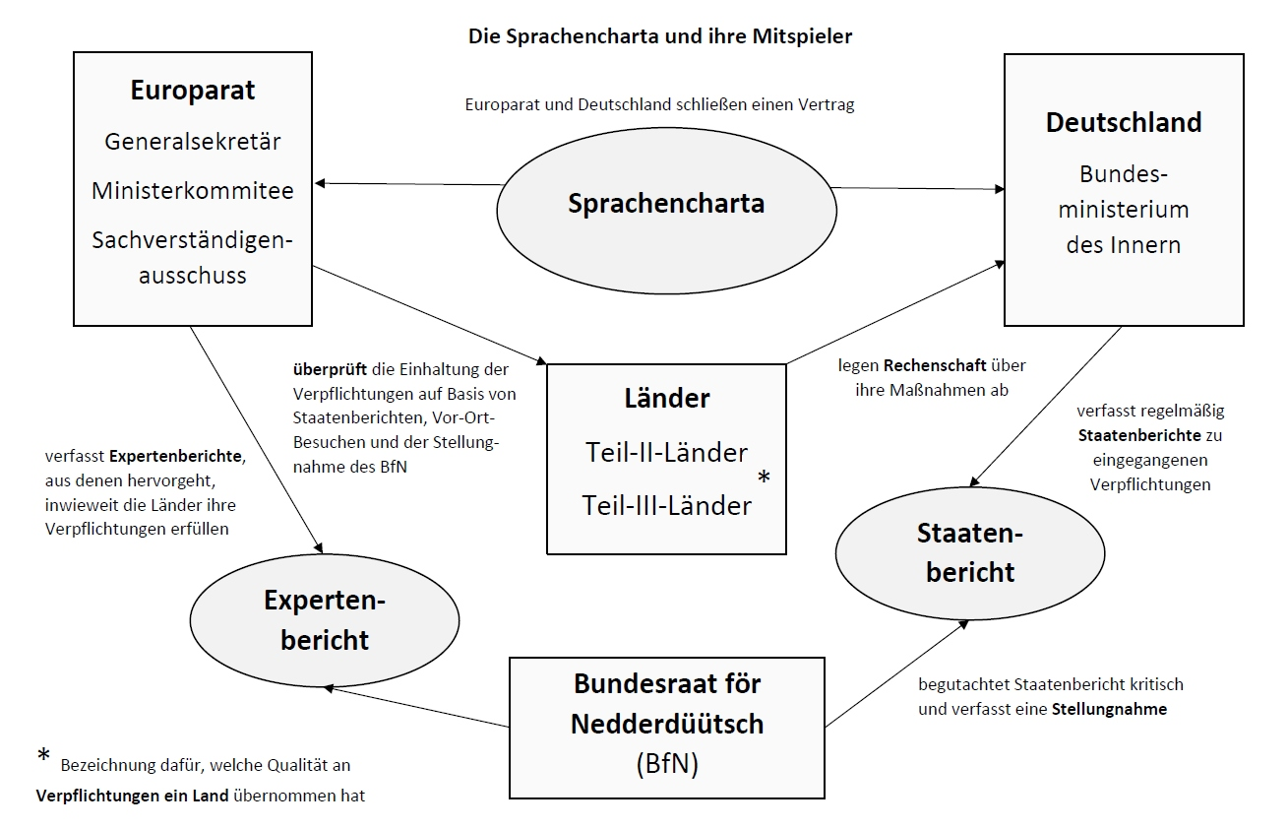
Sprakencharta

Slide 8
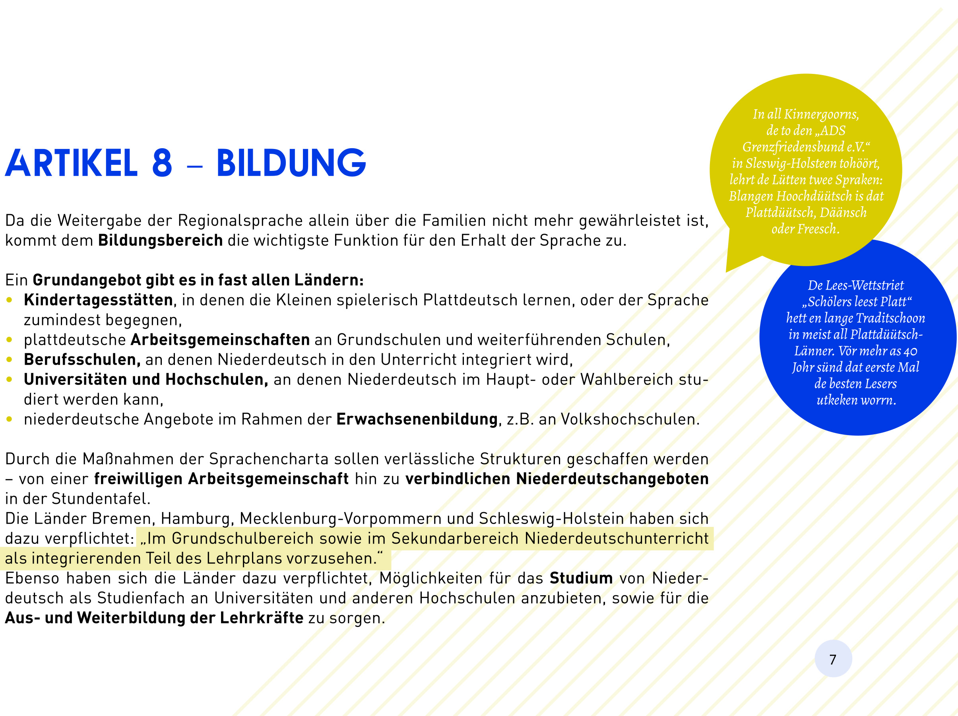


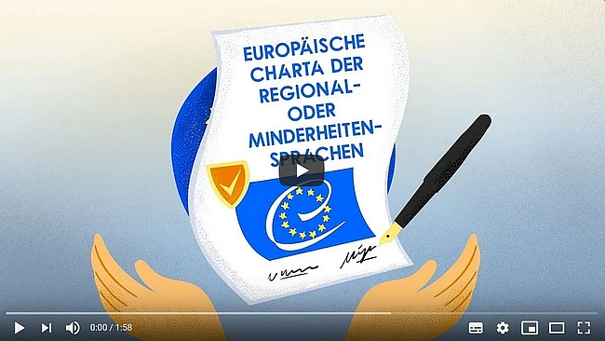
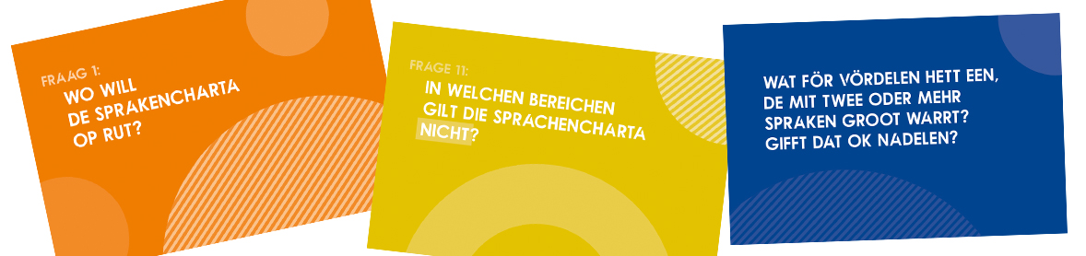
Sprakencharta

Slide 9
Nedderdüütsche Politik
- Bunnsraat för Nedderdüütsch överpröövt/beobacht, woans de Länner de Verplichtens vun de Sprakencharta ümsett
Sett sik för de Belangen vun de Sprekerschop in
- Elkeen schall de Schangs hebben, Platt to lehren
- Elkeen schall överall Platt bruken könen
- Spraak schall in’t apentliche Leven to hören un to sehn ween
- Prestiesch vun de Spraak schall sik betern
- Platt schall en wichtigere Rull in de Sellschop
spelen un normaliseert warrn

Slide 10
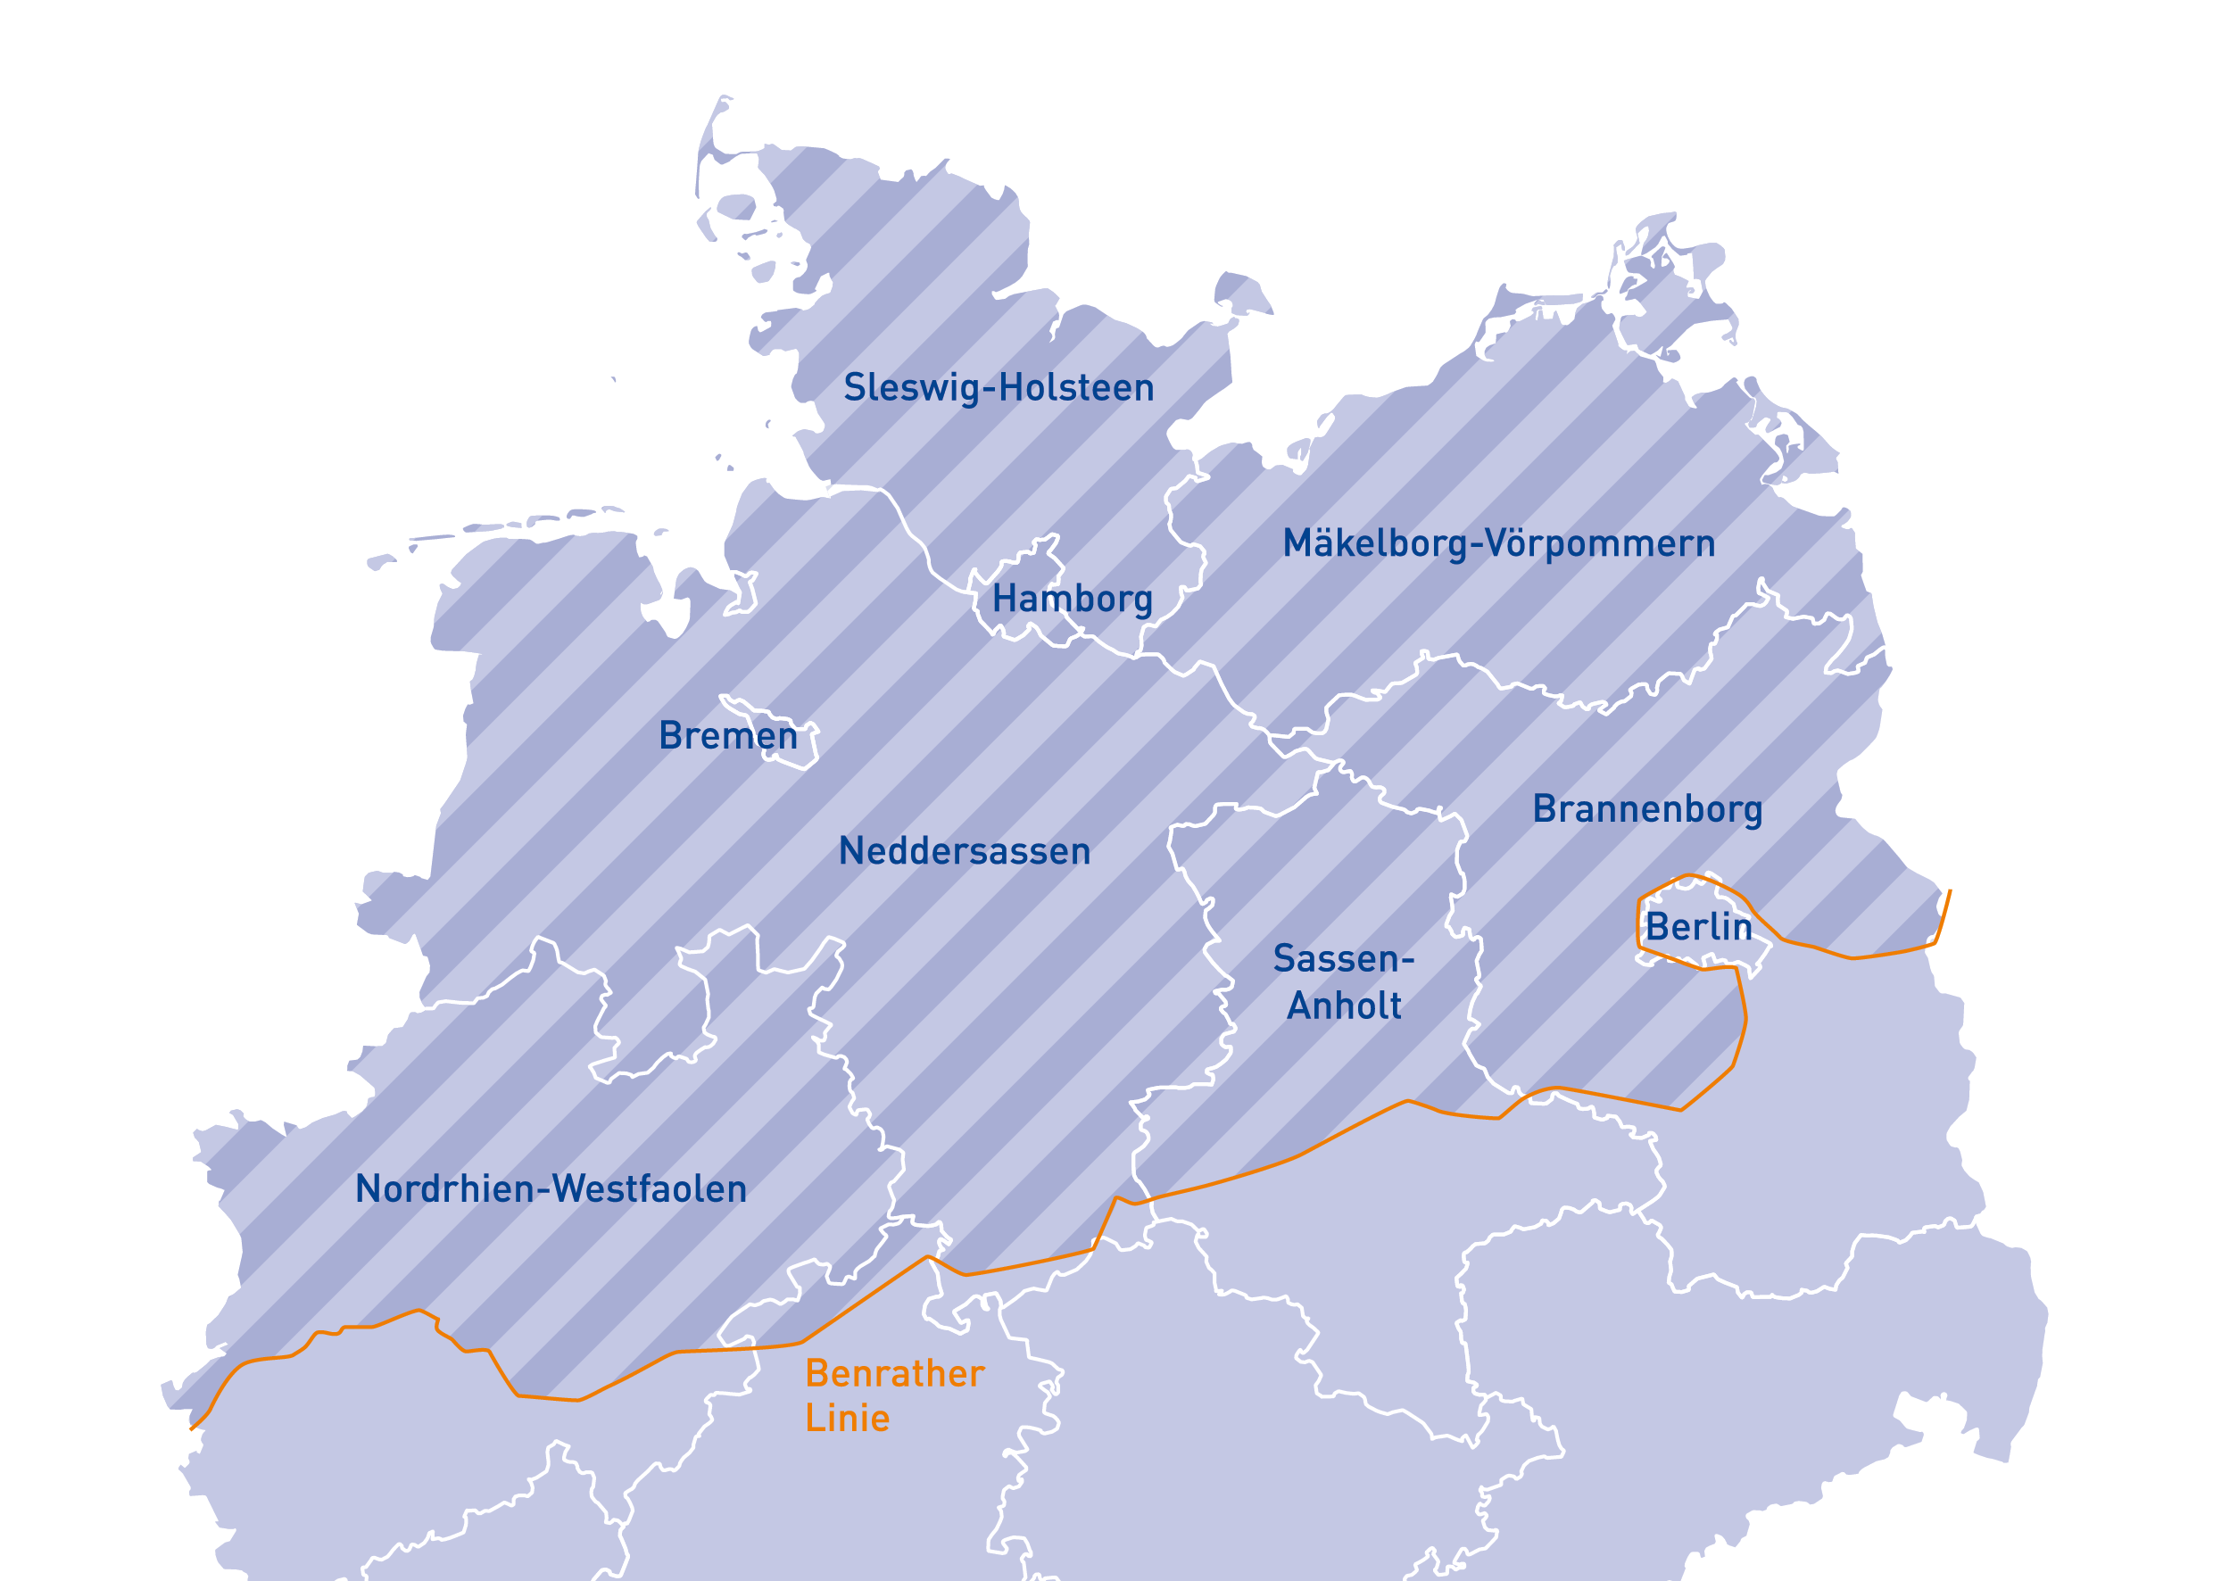
plattdüütschland

Slide 11
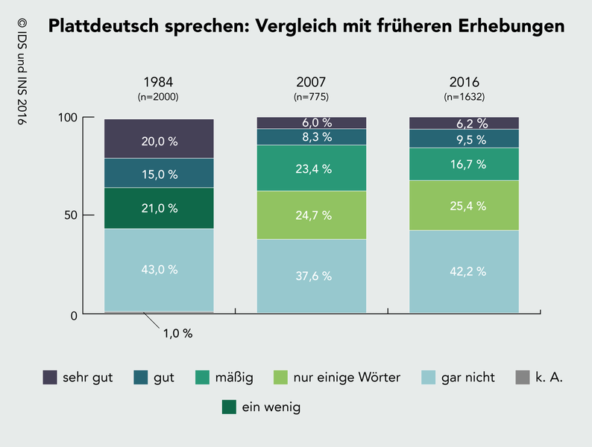
nedderdüütsch vundaag

Slide 12
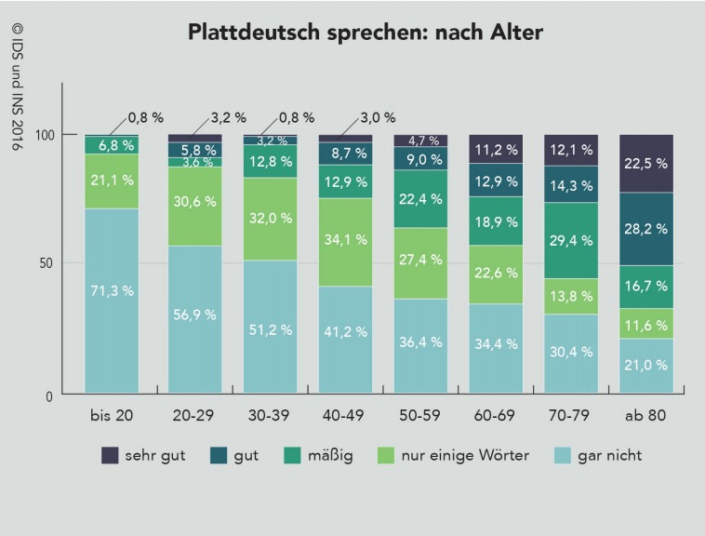
nedderdüütsch vundaag

Slide 13
nedderdüütsch vundaag
- Düüdliche Verdelen vun de Sprekers:chen:
hooch Dörsnittsöller
vör allen op Land
sünnerlich Noorden un Waterkant
“de eenfacken Lüüd”
Blots mit Neeglüüd, nich vun buten sichtbor
Mit elke Generatschoon Spraak-verlust vun de halve Sprekerschop
- 1900: ca. 20 Millionen (schätt)
- 1984: ca. 8 Millionen
- 2016: ca. 2 Millionen
- vundaag: ???
- 2050: ???

Slide 14
Persönliche Portraits vun dree fiktive junge Lüüd
Person #1: Leevke, 24 Johr oolt
Boren in Mölln
Platt vun Moder lehrt
Grootöllern snackt Platt
Versekernskoopfro in Mölln
keen Spraakaktivistsche
(noch) keen Kinner
is verlaavt mit ehr Mann

Slide 15
Persönliche Portraits vun dree fiktive junge Lüüd
Levensrealität vun Leevke:
- Se snackt elken Dag mit ehr Moder Platt, ok mit Grootöllern wenn to Besöök
- Se seggt vun sik, se kann keen goot Platt, blots för’n Alldag
- Op Arbeit betto blots mit twee Kunnen mal op Platt snackt
- Kunsumeert keen Medien op Platt, nich alphabetiseert op Platt
- Chat nich op Platt
- Is sik unseker, wat se mit ehr Kinner op Platt snacken schall
- Se kennt keen anner in ehr Öller, de Platt snackt, se hett mal vun een in Oolt-Mölln höört, de in ehr Öller is un Platt snackt
- Föhlt sik faken alleen/anners
- Glöövt nich, dat Platt en Tokumst hett, wo kümmt dat denn ok vör?
→ Vör uns wichtig, sodännige Lüüd Moot to maken un mit anner junge Lüüd to vernetten, sik intosetten un mit de Kinner op Platt to snacken

Slide 16
Persönliche Portraits vun dree fiktive junge Lüüd
Person #2: Jan, 28 Johr oolt
Boren in Auerk
Platt as Familjenspraak
Grootöllern snackt ok Platt
Schoolmeester an Grundschool
Sett sik af un an in’n Alldag mal för Platt in
Eerst Kind is ünnerwegens
verheiraadt mit en Nich-Plattdüütsche

Slide 17
Persönliche Portraits vun dree fiktive junge Lüüd
Levensrealität vun Jan:
- Platt is sien Eerstspraak un he bruukt dat ok in sien Alldag:
Inkopen, Navers, Frünnen
- Dinkt, dat sien Platt goot is
- Versöcht op School mit de Kinner ok mal op Platt to snacken
- Kickt sik ok geern mal plattdüütsche Medien an, Podcasts, Bidrääg, Narichten
- Bruukt Platt ok online aktiv
- Hett sik fast vörnahmen, mit sien Kinner op Platt to snacken
- He will sik unbedingt engageren, hett avers keen Kuntakten un weet nich woans
- Is en beten naiv in de Annahm, wo dat üm Platt bestellt is
- Glöövt fast, dat Platt en Tokumst hett, moderne Ansicht vun Platt
→ Wichtig, düsse Lüüd de Mööglichkeit to geven, an de Spraakpolitik to partiziperen

Slide 18
Persönliche Portraits vun dree fiktive junge Lüüd
Person #3: Luca, 31 Johr oolt
Boren in Ossenbrügge
Grootöllern hebbt Platt snackt, he kann dat nich
Öllern köönt keen Platt un hebbt dat nich för wichtig holen
Hett Weertschop studeert
Hett sik Platt sülvst bipuult
Sett sik online veel för Platt in un bruukt dat dor
hett noch keen Kinner

Slide 19
Persönliche Portraits vun dree fiktive junge Lüüd
Levensrealität vun Luca:
- För em is Platt wichtig, wieldat sien Familje en plattdüütschen Achtergrund hett
- Em is dat wichtig, mööglichst goot Platt to lehren
- För em is dat swoor, de Spraak to lehren, keen Anbotten
- He is veel online ünnerwegens un nettwarkt mit vele anner Plattsnackers, üm Platt vörantobringen
- He warrt mit sien Kinner op Platt snacken, wieldat em dat wichtig is
- He engageert sik al, hett avers dat Föhl, dat de Politik to wenig maakt
- Is pessimistsch, wat de Tokumst vun Platt angeiht
- He söcht Mööglichkeiden, üm sik mehr intosetten
→ Wichtig, dat düsse Lüüd mit inkludeert warrt, bi de Veranstaltens för junge Lüüd. Kuntakt to Politik un Verknüppen to Kontakten mit Stiftens/Födderers

Slide 20
Persönliche Portraits vun dree fiktive junge Lüüd
Fazit:
De mehrsten jungen Lüüd wasst isoleert vun anner Plattsnackers in ehr Öller op
Dat gifft Hotspots: Noordfreesland, Oostfreesland; oder heel ländlich
Ahn Kuntakt to anner Liekolige oder engageerte Lüüd sünd se pessimistsch un warrt mit weniger Wohrschienlichkeit Platt mit ehr Kinner snacken
Graad jüngere Lüüd wüllt villicht mehr beschicken, man se hebbt keen Ahnen, woans een dat maken kann
→ Opgaav vun de jungen Lüüd un NdS/BfN, düsse Lüüd aftohalen, to inkluderen, to lehren woans Partizipatschoon geiht un welke Middels un Mööglichkeiden dat gifft, sülvst wat för de Spraak to maken

Slide 21
Spraakplaan nedderdüütsch 2050
Spraakplaan üm de Spraak starker to maken
Optaktveranstalten 31. Mai 2024 in Hamborg
Ruutwickeln vun en Spraakplaan; na Robert L. Cooper sien 3 Sülen:
Korpus: Nedderdüütsch bruukt en grötteren Korpus, mehr Stannardiseren (of nu överregional oder regional), en fastleggte Schrievwies, en Spraakutbo (ne’e Begrepen för ne’e Kunzepten), Mööglichkeiden sik ok in anner Registers goot
Status: Nedderdüütsch bruukt beteren gesettlichen Schuul, dat mütt in mehr Domänen bruukt warrn: Verwalten, Medien, Wetenschop, Justiz; Utbillen vun mehr Medien, de sik op en beter Niveau an de Spraak bedeent
Verwarf: Nedderdüütsch bruukt en systemaatschen Plaan för den Spraakverwarf, in de Familjen as Eerstspraak, man ok an de Kinnergoorns, Scholen, Utbillens, Uni etc. Vörbild sünd de Dänen un Soorben
Warkkoppel, de de eersten Schreed utarbeidt, hett ehr Arbeit al anfungen

Slide 22
Uns arbeit bi de jungen lüüd
Stammkring “Junge Lüüd ünner sik”
Online-Stammdisch för junge Lüüd 18-40 Johr
Lüüd kaamt ut de hele Welt (Plautdietsche ut de USA, ok Lüüd ut Finnland, USA, Sweden, Brasilien etc. de Platt lehrt un Kuntakten söökt)
Mehr oder minner elken Maand draapt wi uns per Zoom för 1,5-2 Stünnen
De Themen sünd allmeen, wat de Lüüd beweegt; faken ok över Platt sülvst
→ Geern bi uns Newsletter anmellen, üm up-to-date to blieven

Slide 23

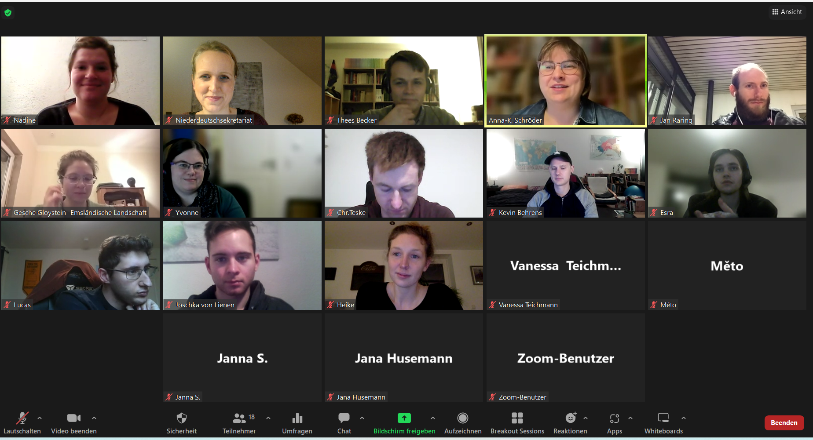
Online-Warksteden
2021 Junge Lüüd för Plattdüütsch
2022 Interuniversitärer Studiengang Niederdeutsch
2022 Platt in de Medien
2022 Schülerbotschafter der Dänischen Minderheit
2022 Berliner Verkloren – Junge Lüüd in’n Bunnsdag
2022 Plattdüütsche Literatur
2023 Polietsche Partizipatschoon
2023 Neddersassen-Verkloren
2023 Plattdüütsche Optrecken
2023 Literatur II för junge Lüüd
2023 Jung bemött oolt
2024 Kreativ schrieven op Platt
Över FUNKLOCK STOPPEN:
2023 Spraakplanen bi de Soorben
2023 Platt, Politik un Perspektiven

Slide 24
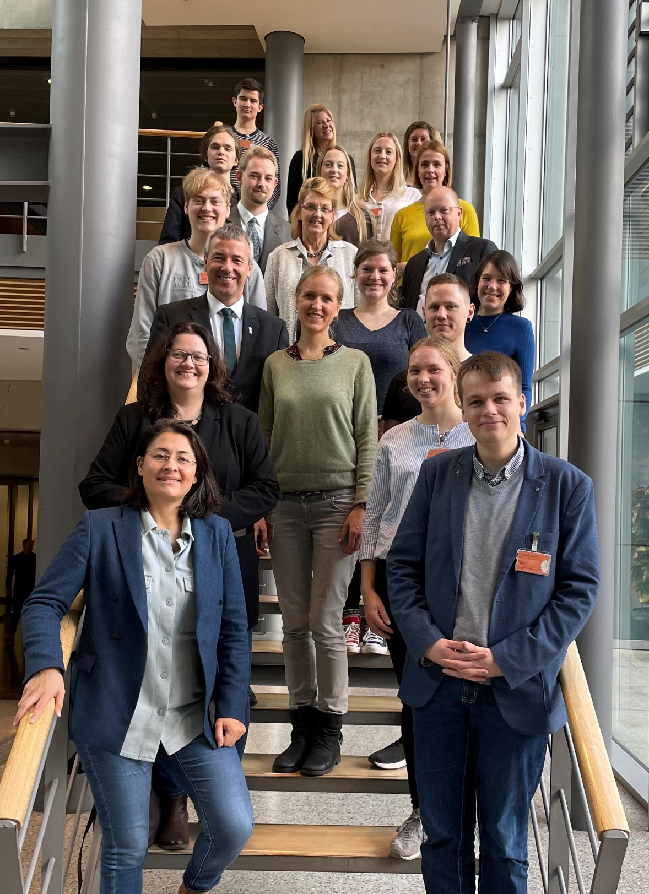
Kuntakt to politik
De Uttuusch mit de Politik is wichtig
Junge Lüüd mööt ranföhrt warrn, dat se Middels lehrt, sik för de Spraak intosetten un dor an to partiziperen

Slide 25
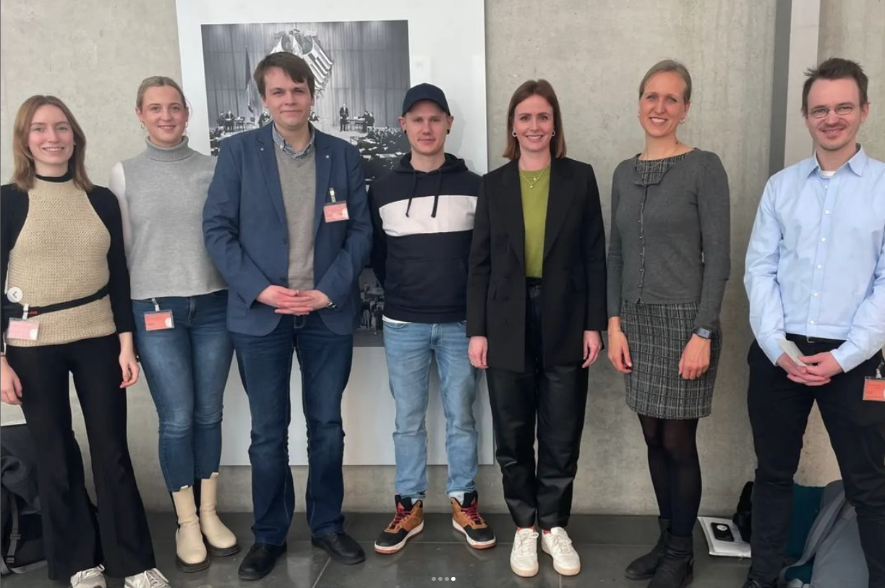
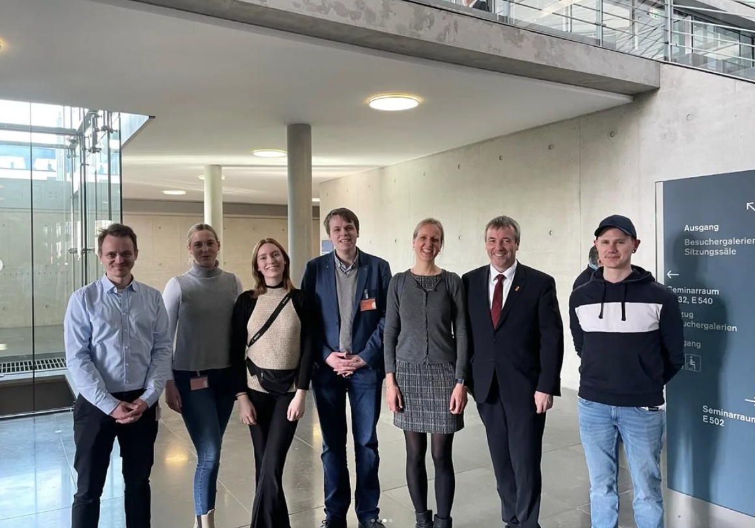
Kuntakt to politik
De Uttuusch mit de Politik is wichtig
Junge Lüüd mööt ranföhrt warrn, dat se Middels lehrt, sik för de Spraak intosetten un dor an to partiziperen
Wi weren inlaadt, bi de Bunnsdagsdebatt to de Sprakencharta, mit Politikers:chen to snacken un totokieken

Slide 26
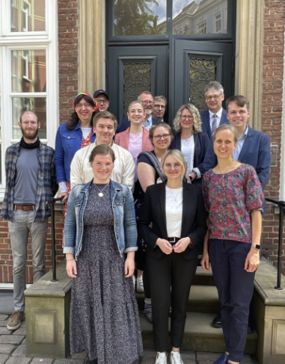
Kuntakt to politik
De Uttuusch mit de Politik is wichtig
Junge Lüüd mööt ranföhrt warrn, dat se Middels lehrt, sik för de Spraak intosetten un dor an to partiziperen
Wi weren inlaadt, bi de Bunnsdagsdebatt to de Sprakencharta, mit Politikers:chen to snacken un totokieken
Bi den Beraden Utschuss för de Fragen vun de nedderdüütsche Sprekergrupp sünd de Jöögdvertreders ok en fast Liddmaat

Slide 27
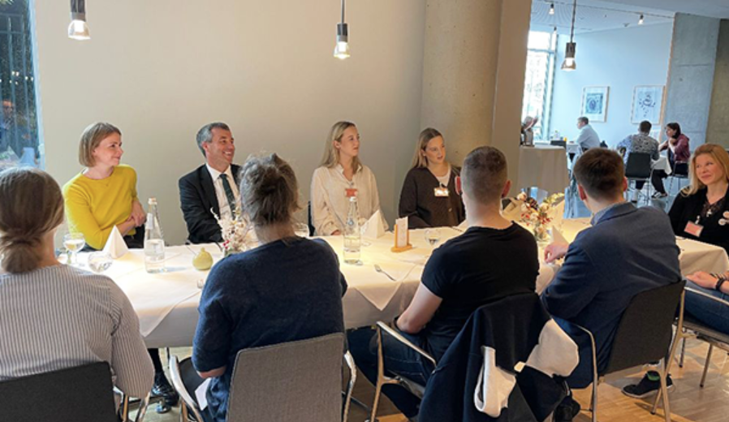
Kuntakt to politik
De Uttuusch mit de Politik is wichtig
Junge Lüüd mööt ranföhrt warrn, dat se Middels lehrt, sik för de Spraak intosetten un dor an to partiziperen
Wi weren inlaadt, bi de Bunnsdagsdebatt to de Sprakencharta, mit Politikers:chen to snacken un totokieken
Bi den Beraden Utschuss för de Fragen vun de nedderdüütsche Sprekergrupp sünd de Jöögdvertreders ok en fast Liddmaat
Ok bi den Parlamentskreis “Plattdüütsch” weren wi inlaadt un hebbt dor uns “Berliner Verkloren” överlangt

Slide 28
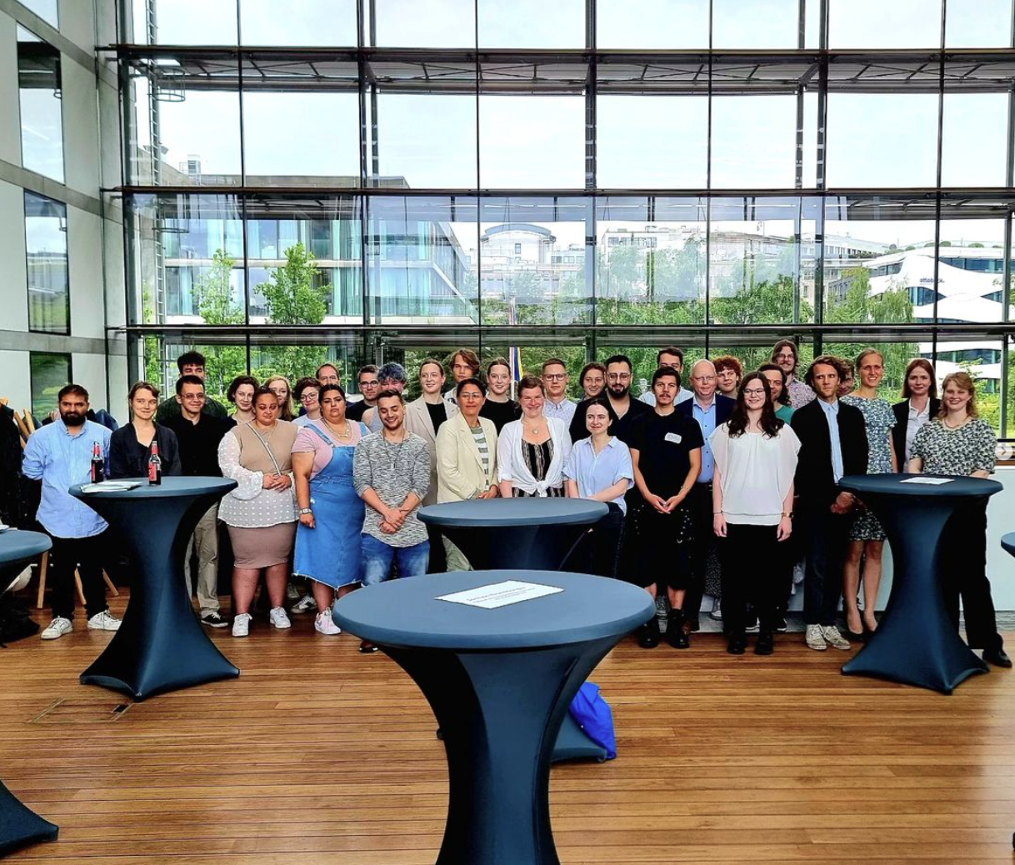
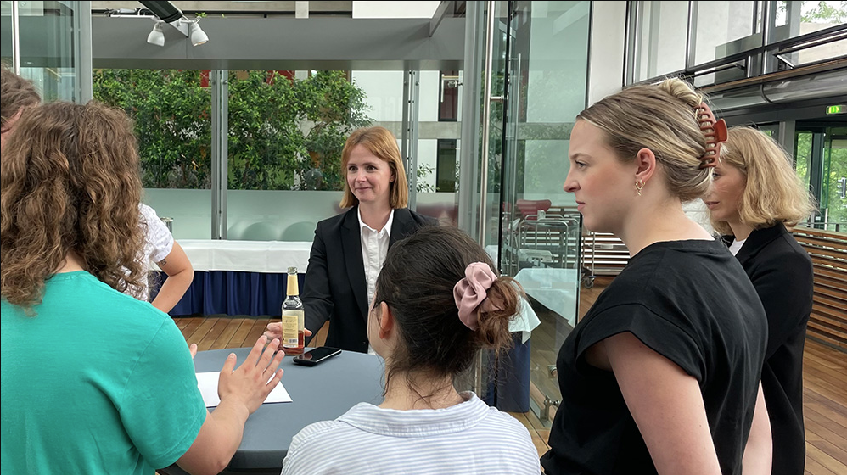
Kuntakt to politik
De Uttuusch mit de Politik is wichtig
Junge Lüüd mööt ranföhrt warrn, dat se Middels lehrt, sik för de Spraak intosetten un dor an to partiziperen
Wi weren inlaadt, bi de Bunnsdagsdebatt to de Sprakencharta, mit Politikers:chen to snacken un totokieken
Bi den Beraden Utschuss för de Fragen vun de nedderdüütsche Sprekergrupp sünd de Jöögdvertreders ok en fast Liddmaat
Ok bi den Parlamentskreis “Plattdüütsch” weren wi inlaadt un hebbt dor uns “Berliner Verkloren” överlangt
Bi uns Vernettensdrapens mit de Minnerheiden hebbt wi ok faken Uttüüsch mit Politikers:chen

Slide 29
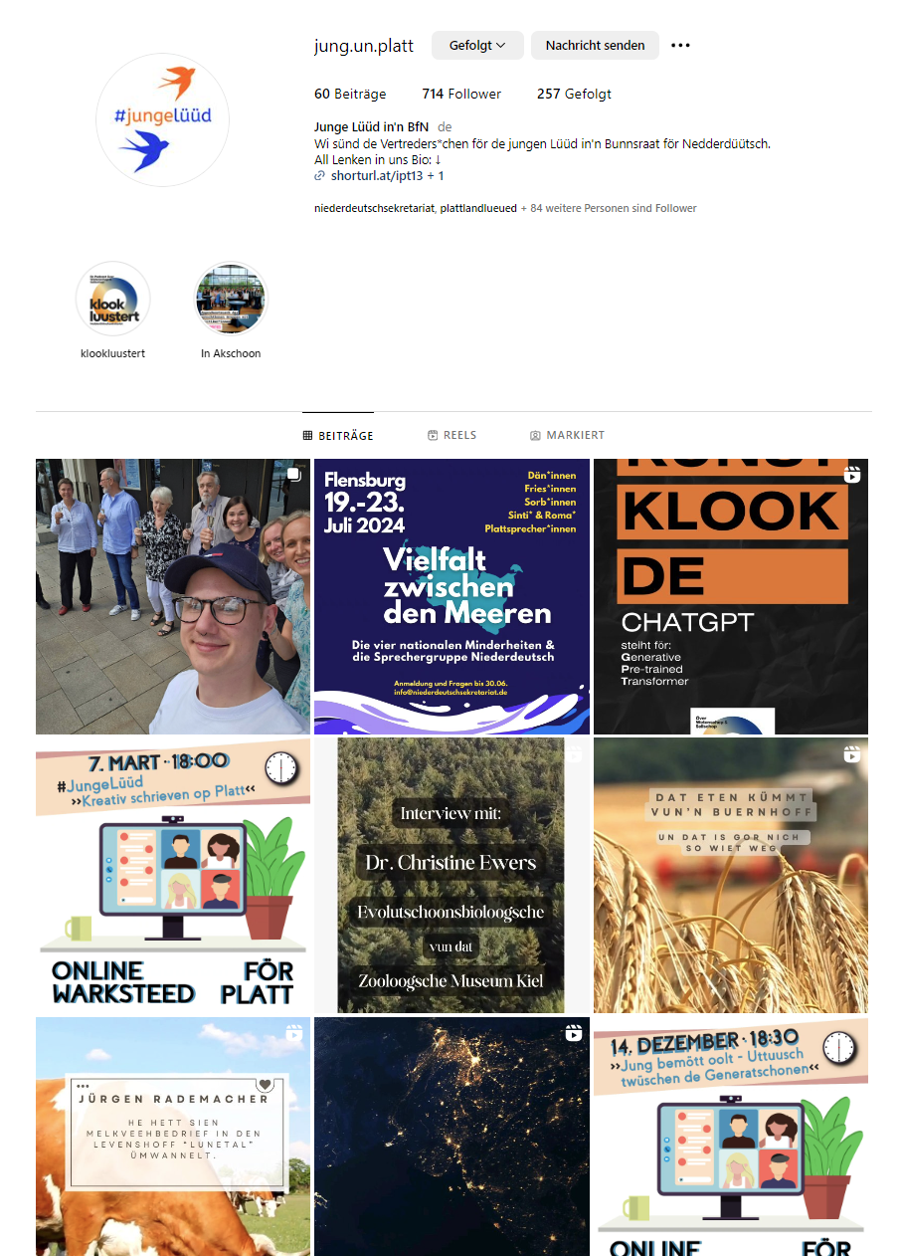
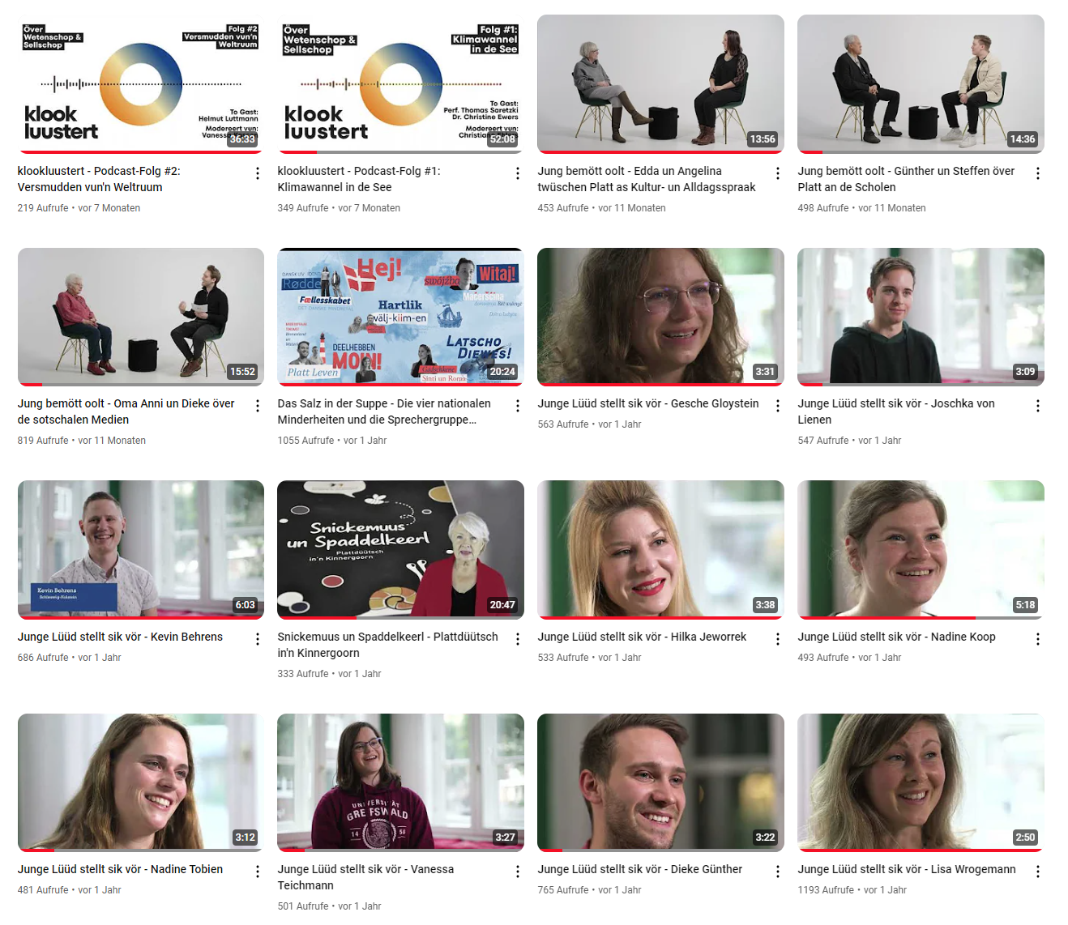
Online-optreed

Slide 30

Berliner Verkloren + neddersassenverkloren
De Verklorens sammeln de Anliggens vun junge Lüüd, wat de Situatschoon vun Platt angeiht, utarbeidt in Warksteden:
  Formuliert sünd Problemen, Wünsch, Födderns, wat beter maakt warrn mööt
Junge Lüüd, Plattsnackers un Interessierte, mööt dat lichter hebben de Spraak bitaubehollen, un dat se sik apentlich un politsch seihn föhlen
Jüstemang de junge Generatschoon dröcht de Spraak in de Taukumst
De Situatschoon un Anbotten för junge Lüüd sünd nich einfach un ok wenn ein Intress hett, is dat heel swor, sik intaubringen odder tau vernetten
Berliner Verkloren siet 2022, de Neddersassen-Verkloren vun 2023/24
Berliner Verkloren: https://www.niederdeutschsekretariat.de/wp-content/uploads/2022/11/Berliner-Verkloren-Deutsch-und-Niederdeutsch.pdf
Neddersassenverkloren: https://www.niederdeutschsekretariat.de/wp-content/uploads/2024/07/Neddersassen-Verkloren-2024.pdf

Slide 31
Problemen
Utbu vun dat medial Anbott as qualitativ hochwierdige Medieninholten op Platt un Stütt för Content-Creators
Taugang tau de Spraak utbuen un öwerall ‘n systematsch Spraakanbott för Anfängers un Interessierte in jeedeen Öller
Utbillen vun Plattdüütsch-Liehrerslüüd öwerall utbuen un dör Anreizen attraktiv maken för junge Lüüd; Anbott an de Unis verstarken un breider utbuen
Plattdüütsche Kultur dör’n Fonds ok för junge Plattsnackers beter un unbürokraatscher maken
Vördeilen vun Platt in’n Berop dütlich maken un periodschen Kunktakt to Politikers hollen
  Bispell: vörtrocken Instellen bi Plattkennissen (köst ok nix)
  Platt mööt sik lohnen, vör allen in Touristik, Verwalten, Kulturarbeit is dat wichtig
  Weg vun dat Ihrenamt, Plattarbeit mööt betahlt warrn
Quoot för Platt-Kumpetenzen in de Verwalten (süh Wales)

Slide 32
Problemen
Platt as Schoolfack; Platt kricht as Tweitspraak ümmers mihr Bedüden
Aver ok: Plattdüütsch in Familien föddern odder plattdüütsche Familien stütten
  Platt mööt as Ierstspraak unbedingt wohrt bliewen un mihr warrn
Föddern vun öwerregional Uttuschen un vernetten vun Interessierte un junge Plattsnackers
Sitt in’n Rundfunkrat un Medienplattform för moderne, plattdüütsche Inholden
Öwersicht to polietsche Strukturen un Lüüd, de ein ansnacken kann, wenn dat üm Platt geiht; ok an de eigen Näs faten: Mihr Opkloren doröwer, wat Spraakpolitik is, ok vun’n BfN, woans se upbuut is un woans ein mitmaken kann
Dor wo nödig, ok dat Nateiken vun de Charta anschuven un sik dorför insetten
  Bispell: Neddersassen un Deilen vun Artikel 8 för de Billen

Slide 33

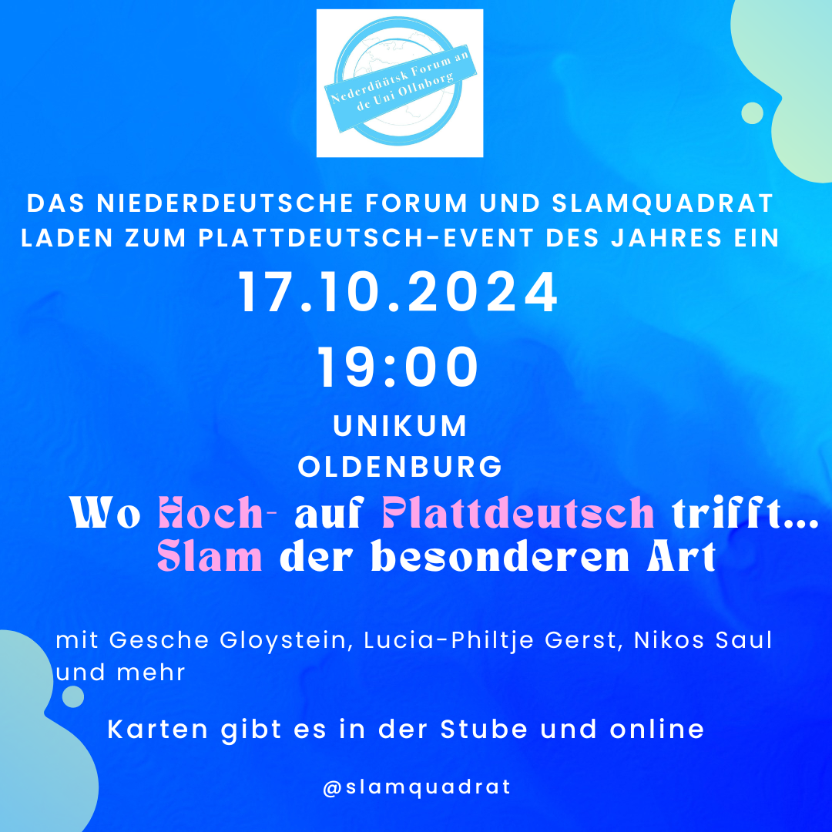
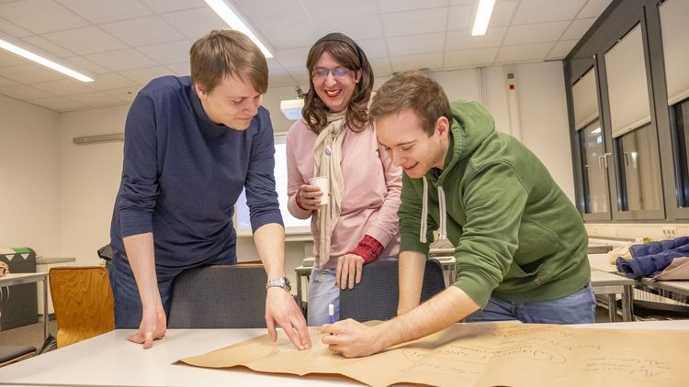
Nedderdüütschforum
Gründen in Oktobermaant 2023
Koppel ut upstünds 16 Studierenden un Lüüd, de Interess an de Spraak hebbt
    Uttusk is up Platt, man of un to ok Hoogdüütsk → enkelt Liddmaten mit passiv Spraakkompetenz
Utdruck van de Will → Plattdüütsk in de Uni-Olldag intobrengen
    Organiseren van egen Veranstalten un Projekten an de Uni of in de Region
Informeren över de Strukturen in Nedersassen un Düütskland, de al daar sünd
    Deelnehmen an de Veranstalten van dat Nedderdüütschsekretariat un anner Veranstalten van Nedderdüütsch-Akteuren
    Kennenlehren van Nedderdüütsch-Kulturveranstalten → Visiet bi‘n nedderdüütsch Theater bi dat Ollnborgske Staatstheater
Universität Oldenburg / Daniel Schmidt

Slide 34
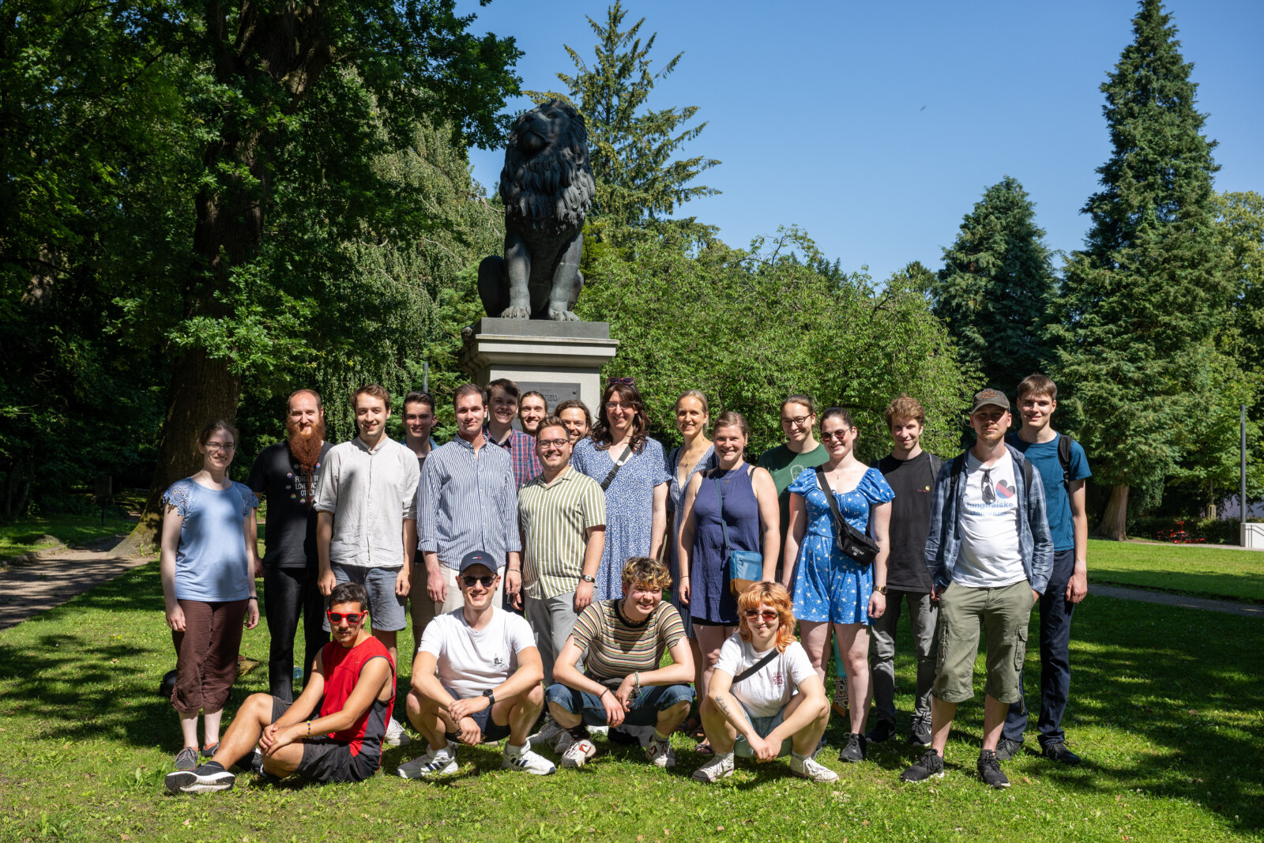
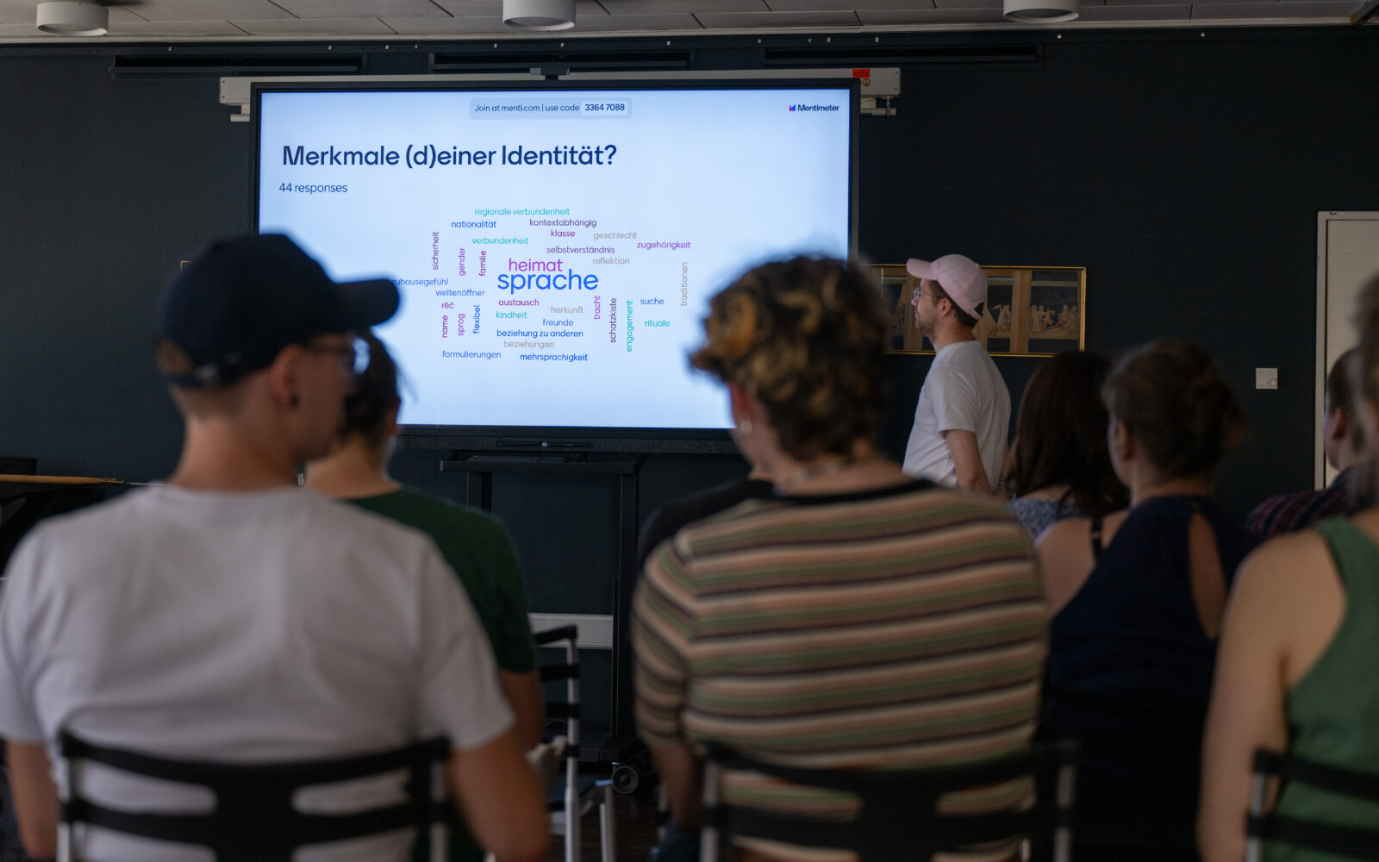
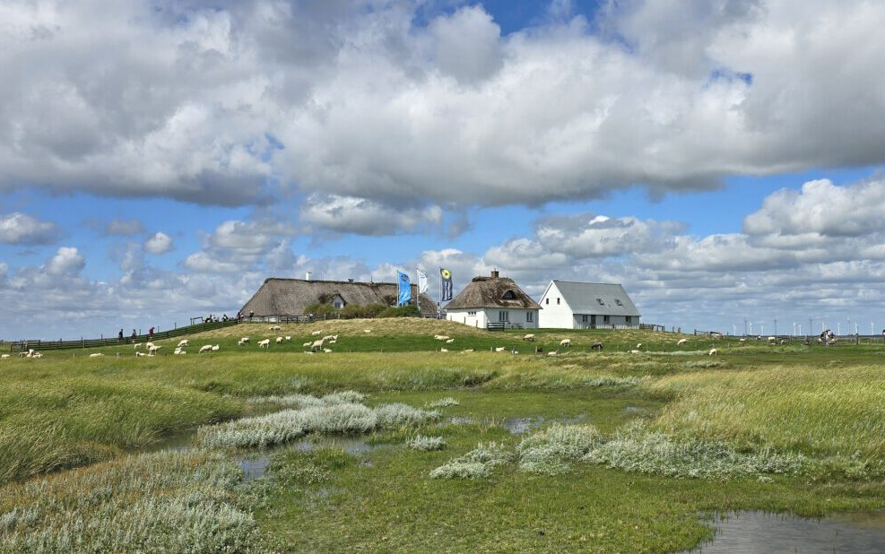
Vernettensdrapen
Vielfalt zwischen den Meeren, 19.-23. Juli 2024 in Flensborg
Junge Utwussene ut all autochthone Gruppen in Düütschland
Minnerheiden/Gruppen kennenlehren
Nettwarken
Warksteden to Identität, Kummunikatschoon, Sülvstbehöövden
Malen:
- Starken un Finnen vun de egen Identität
- Resilienz gegenöver de Mehrheitssellschop avers ok bi binnere Gruppenkunflikten
- Self-Empowerment in’n Utdruck vun sik sülvens
Foto1+2: Tim Riediger

Slide 35
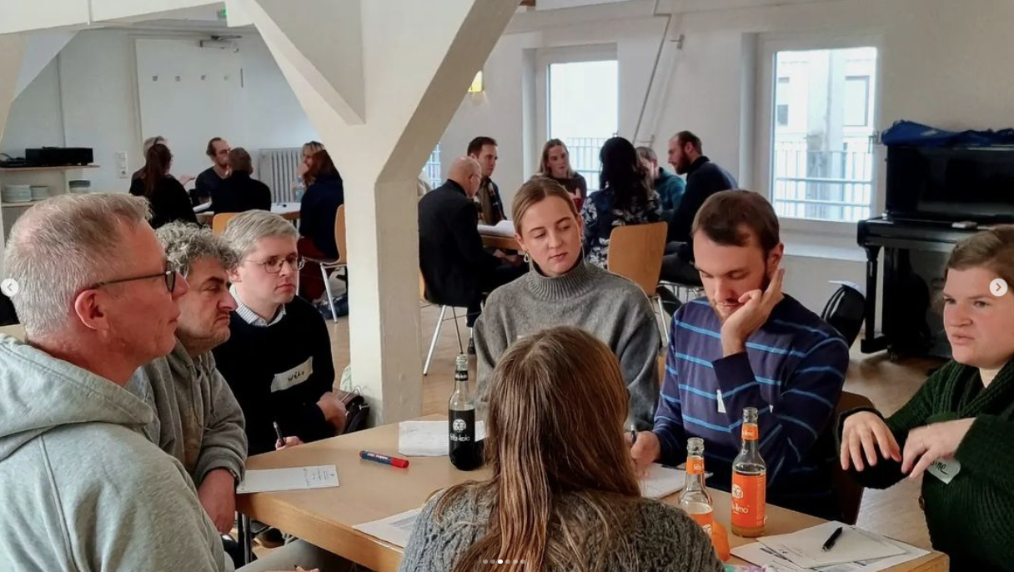
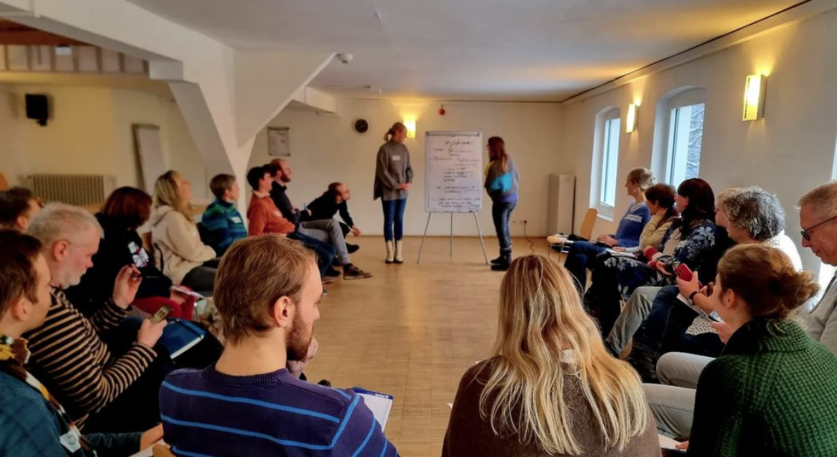
Thinktank
3. Maal in Kooperatschoon mit dat Lännerzentrum för Nedderdüütsch(LzN)
15 bit 30 Lüüd ut verscheden Platt-Generationen sünd daar tohoopkomen
Impuls över de Strategien to‘n Opstellen van Image-Kampanjen för Platt
Warkkoppels mit verscheden Kampanjen-Ideen, de achteran vörstellt wurrn
Malen:
  In Kuntakt komen mit anner Lüüd
  Upbo vun en Nettwark för‘t Dörchföhren vun gemeensam Projekten
  Self-Empowerment, an de Ideen un Kampanjen wieder to arbeiden

Slide 36

Weest vun harten bedankt
www.niederdeutschsekretariat.de

